Slide 1
Городец в годы Великой Отечественной Войны
Выполнила студентка группы 18 РиСО Горшенина Дарья

Slide 2
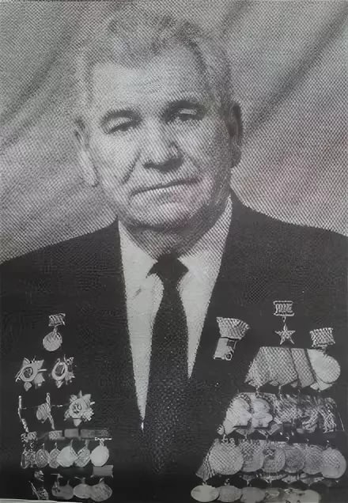
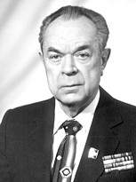
История в лицах
В первые же дни свыше 470 комсомольцев Нижегородского района ушли на защиту Родины. Среди них Иван Порфирьевич Железов, комсомолец с 1939 года (1 фото), стал командиром минометного взвода, Игорь Александрович Малин, комсомолец с 1938 года (2 фото), командир пулеметного взвода. Комсомолец Фёдор Поликарпович Постников стал штурманом звена тяжелых бомбардировщиков, Валя Вискова -- медицинской сестрой, Валентина Бурмистрова -- хирургом медсанбата, Лариса Мезенцева -- врачом-ординатором. В 1943 году 1285 комсомольцев-городчан были в рядах Советской Армии.

Slide 3
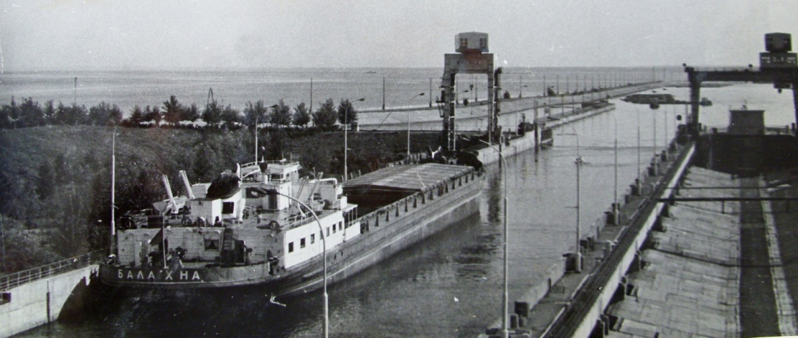
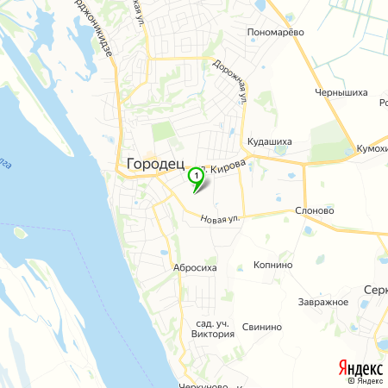
Народное хозяйство Нижегородского района было переведено на военный лад. Промышленные предприятия, изготовлявшие до войны мирную продукцию, стали выпускать оружие, боеприпасы, военное снаряжение. Городецкая судоверфь в годы войны изготовляла мины, деревянные части аэросаней, мостовые десантные понтоны, лодочные волокуши. Механический завод выпускал механическую часть аэросаней, мины, авиабомбы, головки реактивных снарядов, артель «Красный швейник» снабжала фронт носками, комбинезонами, погонами, маскировочными халатами.

Slide 4
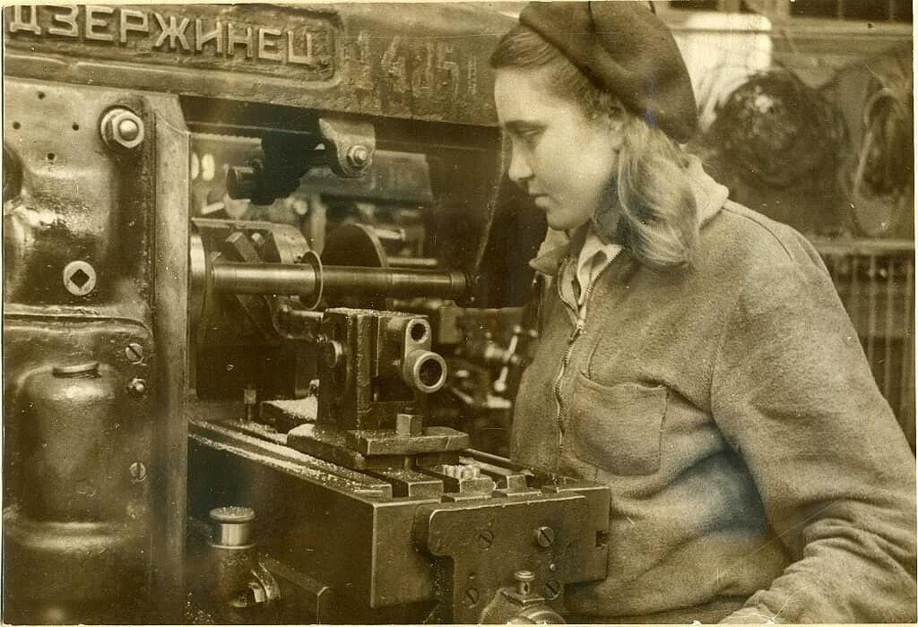
Работать за себя и за товарища, ушедшего на фронт!
В Городце первая комсомольско-молодёжная бригада была организована токарем механического завода, семнадцатилетним комсомольцем Олегом Калминым; В неё входили тогда молодые рабочие: Владимир Попов, Олег Калмин, Елизавета Шашкова, Антонина Касьянова, Николай Мартемьянычев, Владимир Вознесенский, Лида Бруснигина, Евфалия Батракова. Их лозунгом было: «Работать за себя и за товарища, ушедшего на фронт!» На механическом заводе в 1941-1945 гг. работало 8 таких бригад.

Slide 5
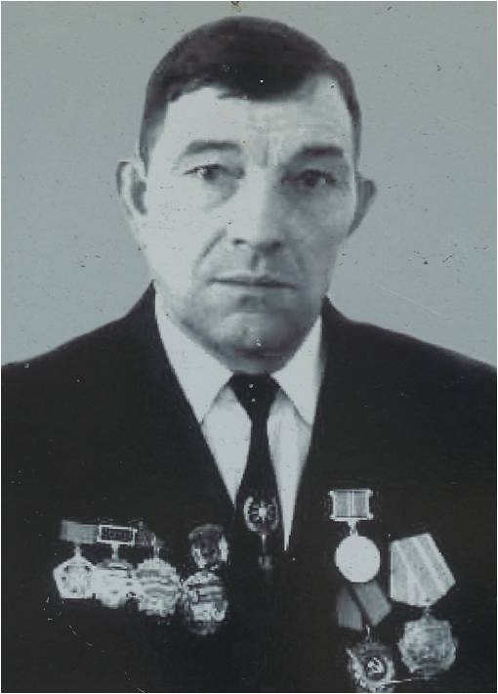
На судоверфи трудовой доблестью прославил себя бригадир комсомольско-молодёжной фронтовой бригады плотников Сергей Павлючков. В годы войны на верфи было шесть фронтовых бригад, свыше 100 «двухсотников», выполнивших нормы за себя и за товарищей, ушедших на фронт, а в артели «Красный швейник» -- четыре женских фронтовых молодёжных бригады.

Slide 6
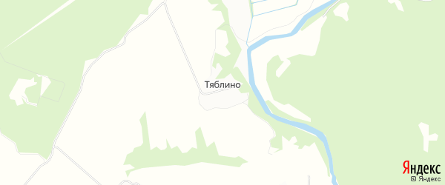
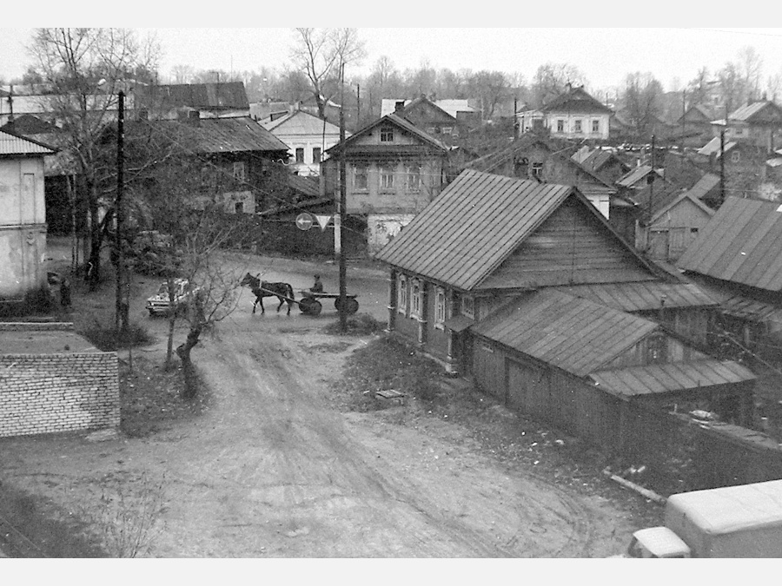
Население Городца и района, чем могло, помогало фронту. Осенью 1941 года сотни городчан строили оборонительные рубежи, а в затоне стояли четыре парохода, где жили эвакуированные ленинградцы. В деревне Тяблино была открыта здравница для детей, потерявших родителей. Очень много жителей, эвакуированных из Прибалтики и Ленинграда, было размещено у жителей Городца и в колхозах района.

Slide 7
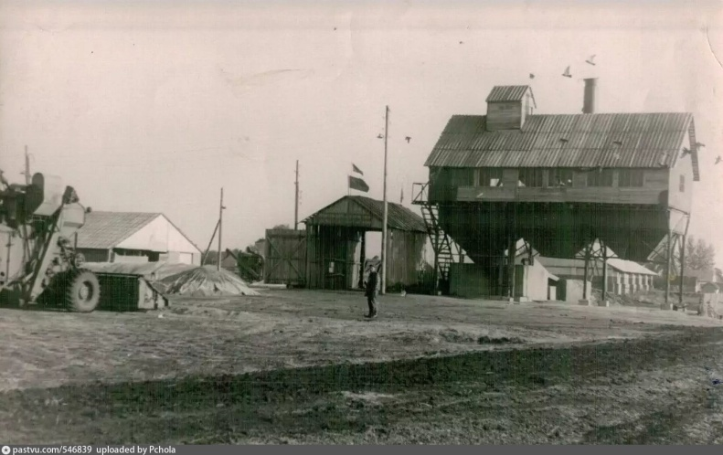
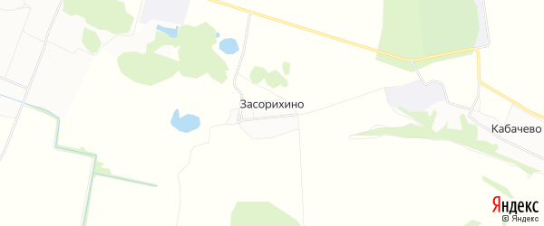
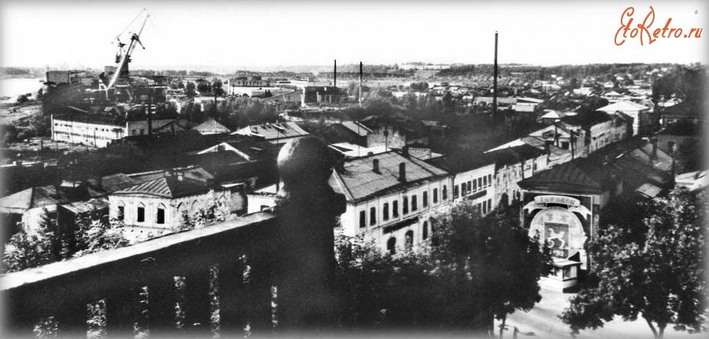
Не отставали от рабочих промышленных предприятий и труженики сельского хозяйства. Ушедших на фронт колхозников заменили подростки, многие из которых работали не хуже взрослых. Так, 16-летний комсомолец деревни Засорихино Марк Илларионов (колхоз «XII лет Октября») на взмёте зяби при норме полгектара за один день вспахал 0,7 га, а всего вспахал 16 га, а 13-летний подросток Федя Комиссаров из деревни Ляпунове (колхоз «Красный маяк») при норме 0,5 га вспахивал за день по 0,65 га, всего вспахал 14 га.

Slide 8
В результате огромного трудового подъема работников сельского хозяйства наш район к 25-й годовщине ВЛКСМ -- 29 октября 1943 года полностью рассчитался с государством по хлебозаготовкам, картофелепоставкам, по сдаче овощей, полностью закончил обмолот зерновых и выполнил план подъёма зяби.
За активное участие в сельхозработах в 1943 году Городецкая районная комсомольская организация была награждена переходящим Красным знаменем ЦК ВЛКСМ. 54 молодых передовика сельского хозяйства получили значки «Отличник социалистического земледелия».

Slide 9
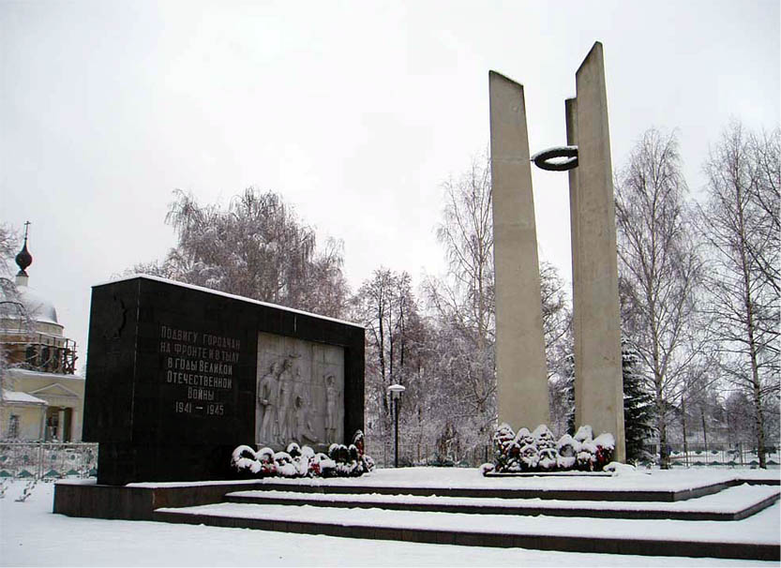
Более 16 тысяч жителей Городца и Городецкого района ушли на фронт. Свыше тысячи женщин находились в рядах Советской Армии. Уходили на передний край целыми семьями. Так, например, А.М. Коновалова из Городца проводила на войну пятерых сыновей: Луку Павловича, Михаила Павловича, Ефима Павловича, Алексея Павловича, Афанасия Павловича. А.А. Лбова отправила на фронт пятерых сыновей и дочь: Константина, Ивана, Дмитрия, Василия, Аркадия и Елизавету.

Slide 10
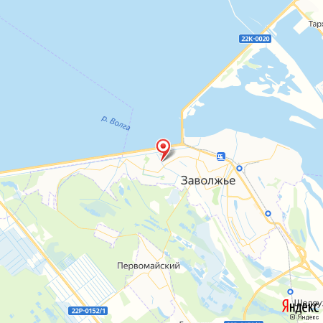
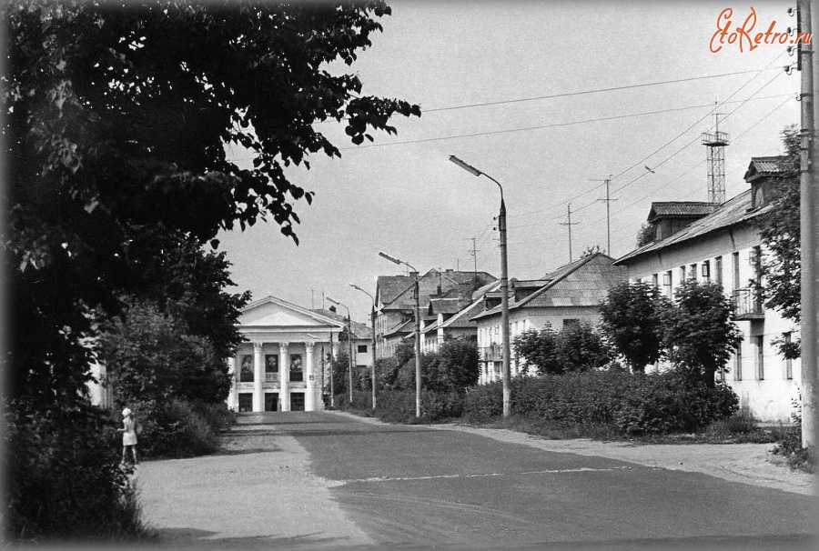
В сентябре 1941 года на улицах Городца: Чапаева, Овражной, Октябрьской копались земляные щели, сооружались бомбоубежища. Жители Городца рыли рвы и траншеи для обороны Чкаловска.

